Slide 1





Rendición de cuentas - inicial
Gestión 2024

Slide 2

Desarrollo
Introducción
  Quienes somos
  Misión, Visión y Valores
  Esquema Operativo de la Agencia
2. Esquema de Negocios.
3. Talento Humano.
4. Presupuesto – Proyección Financiera.
Valores Unión S.A. Agencia de Bolsa

Slide 3
1. INTRODUCCION

Slide 4
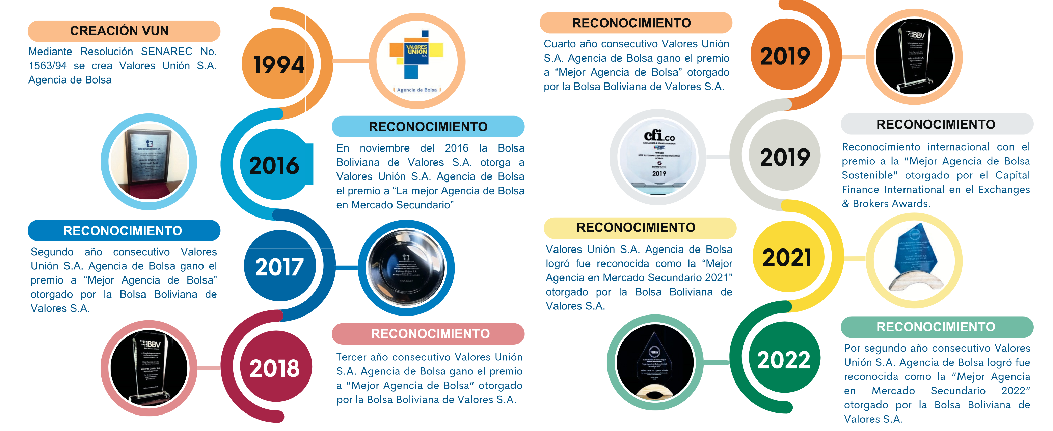
1. Quienes Somos
Valores Unión S.A. Agencia de Bolsa

Slide 5
1. Introducción
MISIÓN
VISIÓN
VALORES
Brindamos asesoramiento para la toma de decisiones en la compra y venta de valores, conformación de Portafolios de Inversión, y por otro lado, opciones de financiamiento y fusiones y/o adquisiciones en todas sus modalidades.
«Ser la Agencia de Bolsa líder en acceso al Mercado de Valores para empresas públicas y privadas a nivel nacional»
Integridad, compromiso, prudencia, trabajo en equipo, transparencia y eficiencia.
Valores Unión S.A. Agencia de Bolsa

Slide 6
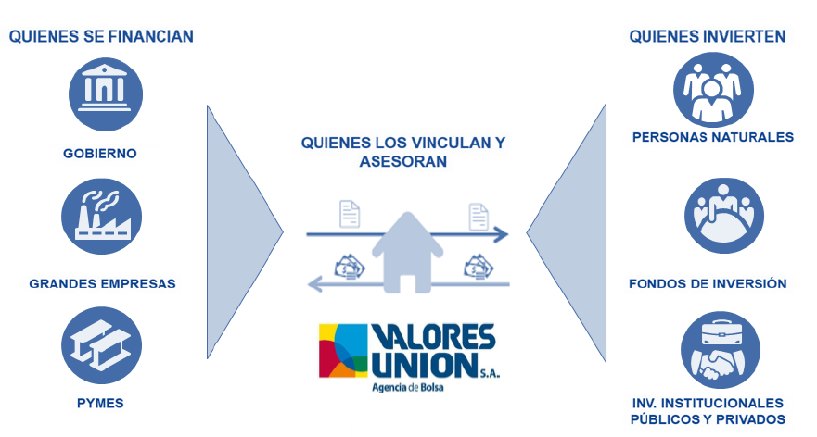
1. Esquema Operativo
ESTADO
Valores Unión S.A. Agencia de Bolsa

Slide 7
2. ESQUEMA DE NEGOCIOS

Slide 8
Esquema de Negocios - Inversiones
Intermediación de Valores, por cuenta de terceros: Se concreta las ordenes de compra o venta de valores según la instrucción expresa del cliente.
Prestar servicios de asesoría financiera para inversiones: Nuestros Operadores y Asesores trabajan en función del perfil de inversión de cada cliente. Analizan diversas variables de mercado para asegurar una inversión óptima. Además, realizamos análisis de las carteras actuales de los clientes según sus requerimientos, con el objetivo de mejorar aspectos específicos, considerando siempre su nivel de aversión al riesgo.
Administración de Tesorería: Según la liquidez o necesidad de los clientes los Asesores y Operadores de ruedo analizan las mejores propuestas para indicar al cliente de las posibilidades de inversión del mismo.
Valores Unión S.A. Agencia de Bolsa

Slide 9
Esquema de Negocios – Intermediación del Mercado de Valores
Inversionistas
Aperturan cuenta
Se indica las oportunidades de inversión
Se realiza la inversión
Se informa al cliente los resultados de la ejecución
Se emite la orden de inversión a ejecutar
Valores Unión S.A. Agencia de Bolsa

Slide 10
Esquema de Negocios – Asesoría de Inversiones
Análisis de emisor
Importancia de diversificación
Equilibrio entre retorno obtenido y rendimiento total
Cliente indica decisión de inversión
Análisis de rendimientos
Análisis de cartera del cliente
Valores Unión S.A. Agencia de Bolsa

Slide 11



Esquema de Negocios - Operaciones
Compra bonos BCB Directo en Bs., USD o UFVs en Entidades subcontratadas (BUN, otras)
Clientes persona natural
Comisión generada para VUN y para la entidad subcontratada
Compra Bonos TGN Directo en Bs. en BUN
Clientes persona natural
Comisión generada para VUN y BUN
Valores Unión S.A. Agencia de Bolsa

Slide 12
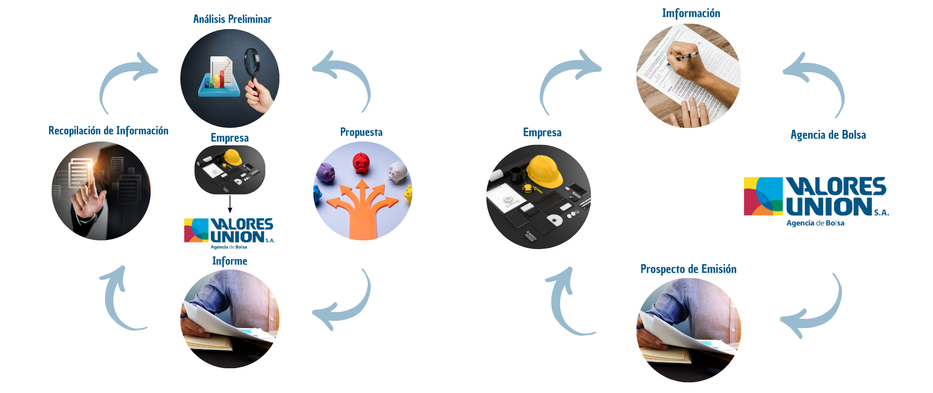
Esquema de Negocios – Asesoría Financiera
Asesoría Financiera
Estructuración de Emisiones
Valores Unión S.A. Agencia de Bolsa

Slide 13
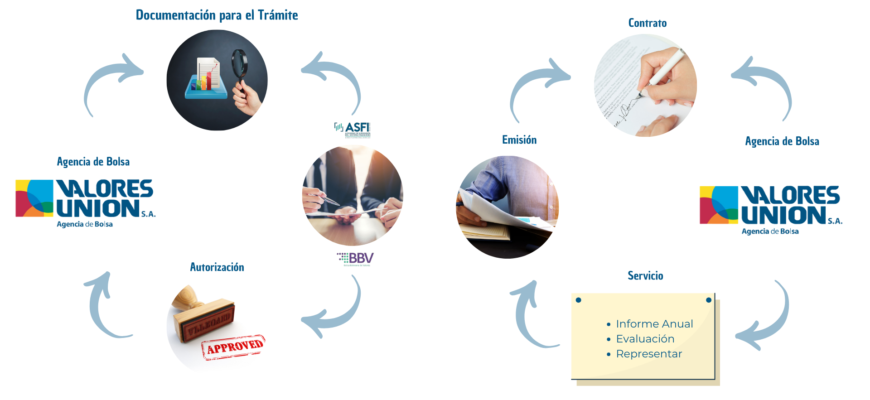
Esquema de Negocios – Asesoría Financiera
Inscripción y colocación de valores en el mercado
Servicio de Representante Común de Tenedores de Valores
Valores Unión S.A. Agencia de Bolsa

Slide 14
3. TALENTO HUMANO

Slide 15
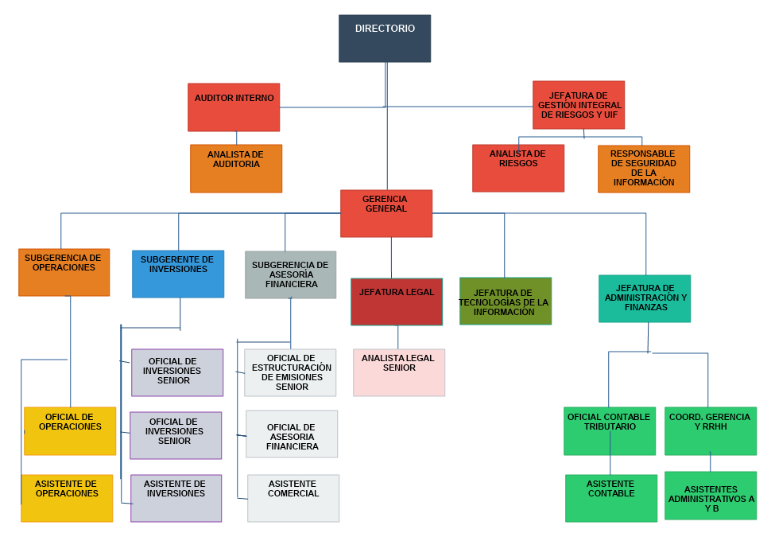
Organigrama
Valores Unión S.A. Agencia de Bolsa

Slide 16
Indicadores de talento humano
DISTRIBUCIÓN DE PUESTOS POR ÁREA
Valores Unión S.A. Agencia de Bolsa

Slide 17
Indicadores de talento humano
Media de antigüedad: 4,2 años
Valores Unión S.A. Agencia de Bolsa

Slide 18
Indicadores de talento humano
Personal con discapacidad certificada o a cargo de menores con discapacidad: 5%
Valores Unión S.A. Agencia de Bolsa

Slide 19
Formación en la gestión 2023 y 2024
Nivel | Presupuesto anual
Ejecutivos | Bs 3.000,00
Jefaturas | Bs 2.000,00
Oficiales | Bs 1.000,00
Presupuesto de formación para otros eventos
Coaching Personal | Bs 7.200,00
Capacitación UIF | Bs 2.500,00
Valores Unión S.A. Agencia de Bolsa

Slide 20
Formación gestión 2023 y 2024
Promedio de horas de formación por funcionario gestión 2023: 42,35
Valores Unión S.A. Agencia de Bolsa

Slide 21
4. PRESUPUESTO – PROYECCION FINANCIERA

Slide 22
3. Proyecciones Financieras
PROYECTO DE PRESUPUESTO 2024
Siguiendo la línea del Plan Estratégico Reformulado y en cumplimiento de los objetivos estratégicos del mismo, para la gestión 2024 se tiene estimado llegar a una utilidad neta de Bs2,060,153 (Dos millones sesenta mil ciento cincuenta y tres 00/100 bolivianos) considerando los siguientes aspectos:
Margen Operativo: Se tiene proyectado realizar un incremento del 20% en relación al promedio de ingresos percibidos en el último semestre 2023, asimismo podemos señalar que este incremento corresponde a un 10% de Contratos SAFI, 5%Estructuración y 5% diversificación de ingresos a cargo de la Sub Gerencia de Asesoría Financiera.
Para los gastos operativos, se proyecto un promedio del último semestre 2023 incrementando un 5% proporcionalmente al incremento de los ingresos operativos
Margen Financiero Se tiene proyectado realizar un incremento del 10% en relación al promedio de ingresos percibidos en el último semestre 2023, considerando que a caída del mercado de reporto se normalice.
Para los gastos financieros se tiene estimado el gasto financiero según el promedio del ultimo semestre de 2023 considerando para la gestión del 2024 un incremento del 5% considerando la volatilidad de la tasa de reporto.
Valores Unión S.A. Agencia de Bolsa

Slide 23
GASTO ADMINISTRATIVO
Para los gastos administrativos consideramos los fijos y variables proyectando estimando que para la gestión 2024 un total de Bs10,360,638.59 (Diez Millones trescientos sesenta mil seiscientos treinta y Ocho 59/100 bolivianos) el cual se incremento en un 10% que corresponde a capacitación de personal y en cuanto a salarios, como se detalla a continuación:
PRESUPUESTO DE GASTOS ADMINISTRATIVOS
(Expresado en Bolivianos)
Código | Detalle | Importe
440.01 | GASTOS DE PERSONAL | 6,121,968
440.02 | GASTOS DE COMERCIALIZACION | 112,333
440.03 | DEPRECIACION Y DESVALORIZACION DE ACTIVOS | 282,334
440.05 | SERVICIOS CONTRATADOS | 450,153
440.06 | SEGUROS | 293,640
440.07 | COMUNICACIONES Y TRASLADOS | 206,600
440.08 | MANTENIMIENTO Y REPARACIONES | 30,415
440.10 | IMPUESTOS | 720,239
440.11 | OTROS GASTOS DE ADMINISTRACION | 2,142,956
Total |  | 10,360,639
Valores Unión S.A. Agencia de Bolsa

Slide 24
PRESUPUESTO DE INVERSIÓN
Se tiene presupuestado para la gestión 2024 un total de Bs227,850.- (doscientos diez mil cuatrocientos cincuenta 00/100 bolivianos), correspondiente a equipos de computación, servidores, teléfonos y otras mejoras en cuanto a mobiliario en general.
PRESUPUESTO DE INVERSIÓN
(Expresado en Bolivianos)
 | Detalle | Aprobado
 | Computadoras Portátiles/Escritorio | 60,900.00
 | Servidores | 123,540.00
 | Access Point (servicio de WIFI) | 1,650.00
 | Teléfonos IP | 3,480.00
 | Switch | 5,220.00
 | Servicios/Insumos Mantenimiento Equipos CPD y otros | 6,960.00
 | Servicio de Hosting dedicado | 8,700.00
 | Mobiliario en General | 17,400.00
 |  | 227,850.00
Valores Unión S.A. Agencia de Bolsa

Slide 25
PRESUPUESTO 2024
Expresado en Bolivianos
Margen Operativo: Se tiene proyectado realizar un incremento del 20% en relación al promedio de ingresos percibidos en el último semestre 2023 (B), asimismo podemos señalar que este incremento corresponde a un 10% de Contratos SAFI, 5%Estructuración y 5% diversificación de ingresos a cargo de la Sub Gerencia de Asesoría Financiera.
Para los gastos operativos, se proyecto un promedio del último semestre 2023 incrementando un 5% proporcionalmente al incremento de los ingresos operativos
Margen Financiero Se tiene proyectado realizar un incremento del 10% en relación al promedio de ingresos percibidos en el último semestre 2023 (B), considerando que a caída del mercado de reporto se normalice.
Para los gastos financieros se tiene estimado el gasto financiero según el promedio del ultimo semestre de 2023 considerando para la gestión del 2024 un incremento del 5% considerando la volatilidad de la tasa de reporto.
PRESUPUESTO 2024
Valores Unión S.A. Agencia de Bolsa

Slide 26
PROYECTO DE PRESUPUESTO 2024
Expresado en Bolivianos
Valores Unión S.A. Agencia de Bolsa

Slide 27

GRACIAS

